Slide 1

“Architecture and Performance Optimization for MySQL (part 1)”
July, 2016
Stepanenko Stanislav , Ainstainer Software Development Teams

Slide 2
Stepanenko Stanislav
PHP Developer
https://github.com/Dsazz
https://www.linkedin.com/in/stanislav-stepanenko
dsazztazz@gmail.com

Slide 3

НЕ будем рассматривать
Масштабирование (Scaling)
Движки (Data engines)
Партиционирование (Partitioning)
Шардинг (Sharding)
Репликации (Replications)

Slide 4

О чем будем говорить ?
Описание архитектуры MySQL
Основы индексирования InnoDB
Выбор оптимальных типов данных
Оптимизация запросов к БД
Базовые настройки MySQL

Slide 5
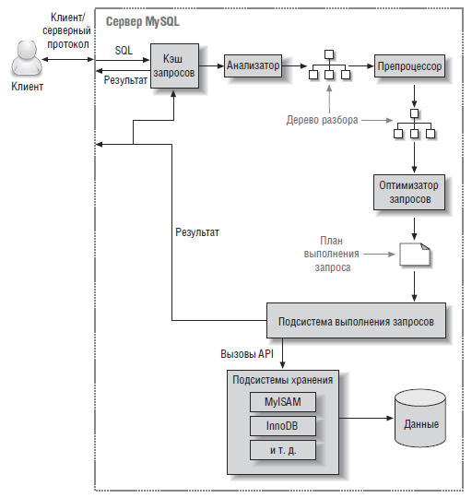
Архитектура MySQL
Первый блок – клиенты, которые обращаются к серверу через функции соответствующего коннектора.
Клиенты попадают на блок управления подключениями, где происходит запуск процесса авторизации и исполнения. Каждый клиент работает в своем независимом потоке.
С управления подключениями запрос попадает на основной конвейер, который состоит их трех частей – анализатор, препроцессор и оптимизатор. Собственно, эта часть и превращает полученный SQL-запрос в выборку данных:
Анализатор проверяет синтаксис запроса;
Препроцессор анализирует правильность использования данных (Попытка обращения к несуществующим полям, запись в NOT NULL -> NULL);
Оптимизатор - создает план выполнения запроса.
Исполнитель обращается по полученному плану непосредственно за данными в хранилище, передает ответ клиенту через интерфейс и, при необходимости, меняет в кэше обновления (либо сам результат, либо обнуляет, если был запрос на обновления).

Slide 6
Проблемы при использовании MySQL
Проблемы при использовании MySQL можно разделить на следующие три группы:
Неиспользование или неправильное использование индексов.
Неправильная структура БД.
Неправильные\неоптимальные SQL запросы.

Slide 7
Индексы
Индекс (англ. index) — объект базы данных, создаваемый с целью повышения производительности поиска данных. Таблицы в базе данных могут иметь большое количество строк, которые хранятся в произвольном порядке, и их поиск по заданному критерию путём последовательного просмотра таблицы строка за строкой может занимать много времени. Индекс формируется из значений одного или нескольких столбцов таблицы и указателей на соответствующие строки таблицы и, таким образом, позволяет искать строки, удовлетворяющие критерию поиска. Ускорение работы с использованием индексов достигается в первую очередь за счёт того, что индекс имеет структуру, оптимизированную под поиск — например, сбалансированного дерева.

Slide 8
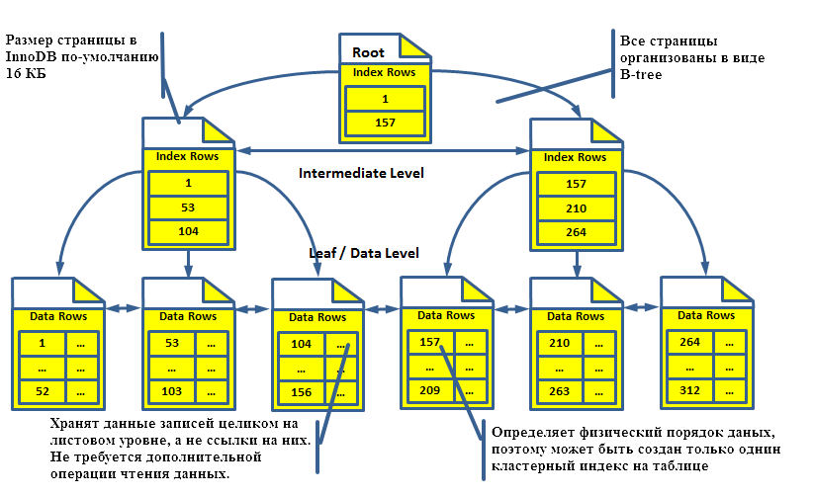
Кластерный индекс

Slide 9
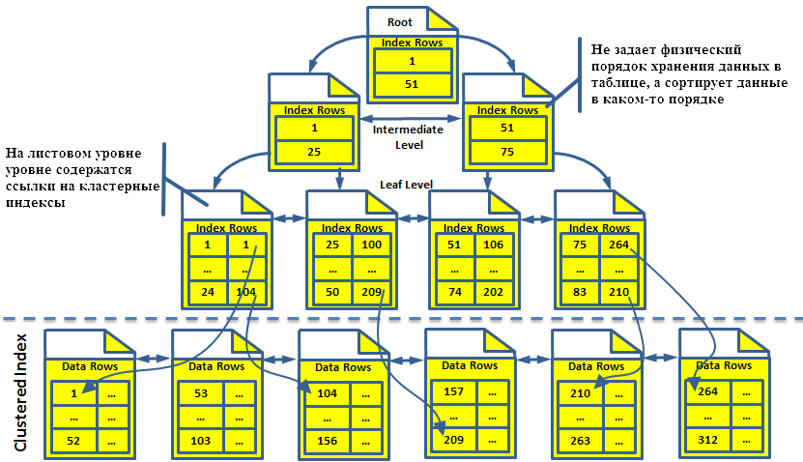

Некластерный индекс

Slide 10

Особенности индексирования B-tree
Здесь всё просто. Каждая таблица InnoDB имеет кластерный ключ. Каждая. Без исключения.
Гораздо интереснее, какие поля для этого выбираются.
Если в таблице задан PRIMARY KEY — это он
Иначе, если в таблице есть UNIQUE (уникальные) индексы — это первый из них
Иначе InnoDB самостоятельно создаёт скрытое поле с суррогатным ID размером в 6 байт
И не забывайте, что InnoDB во вторичных ключах хранит полный набор значений полей кластерного ключа в качестве ссылки на конечную строку в таблице. Чем больше первичный ключ, тем больше вторичные ключи.

Slide 11
Особенности индексирования B-tree
Можно:
Поиск по полному значению
Поиск по самому левому префиксу
Поиск по префиксу столбца
Поиск по диапазону значений
Поиск по полному совпадению одной части и диапазону в другой части
Запросы только по индексу
Нельзя:
Поиск без использования левой части ключа
Нельзя пропускать столбцы

Slide 12
КОГДА создавать индексы ?
Индексы следует создавать по мере обнаружения медленных запросов. В этом поможет slow log в MySQL. Запросы, которые выполняются более 1 секунды являются первыми кандидатами на оптимизацию.
Начинайте создание индексов с самых частых запросов. Запрос, выполняющийся секунду, но 1000 раз в день наносит больше ущерба, чем 10-секундный запрос, который выполняется несколько раз в день.
Не создавайте индексы на таблицах, число записей в которых меньше нескольких тысяч. Для таких размеров выигрыш от использования индекса будет почти незаметен.
Не создавайте индексы заранее. Индексы должны устанавливаться исключительно под форму и тип нагрузки работающей системы.

Slide 13
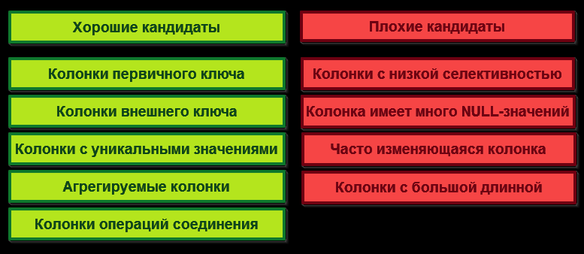
Кандидаты для индексирования

Slide 14


Slide 15

Чем больше индексов - тем дольше вставка
Время, необходимое для вставки строки определяется следующими факторами, где цифры указывают приблизительные пропорции:
Подключение
Отправка запроса к серверу
Разбор запроса
Вставка строки: (1 × размер строки)
Вставка индексов: (1 × количество индексов)
Закрытие
Если вы вставляете одновременно много строк из одного клиента, используйте INSERT с перечислением значений в списке для вставки нескольких строк одновременно. Это значительно быстрее (во много раз быстрее, в некоторых случаях), чем при использовании отдельных инструкций INSERT. Вы можете увеличить переменную bulk_insert_buffer_size (8мб) и сделать вставку данных еще быстрее.

Slide 16

Как посмотреть какой индекс используется в запросе ?

Slide 17
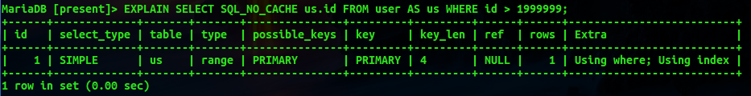
EXPLAIN (Описание)
EXPLAIN – это один из самых мощных инструментов, предоставленных в ваше распоряжение для понимания MySQL-запросов и их оптимизации.
Описание возвращаемых столбцов:
Id – порядковый номер для каждого SELECT’а внутри запроса (когда имеется несколько подзапросов)
Select_type – тип запроса SELECT. Возможные значения:
SIMPLE — Простой запрос SELECT без подзапросов или UNION’ов
PRIMARY – данный SELECT – самый внешний запрос в JOIN’е
DERIVED – данный SELECT является частью подзапроса внутри FROM
SUBQUERY – первый SELECT в подзапросе
UNION RESULT – результат UNION’а
Table – таблица, к которой относится выводимая строка
Possible_keys – показывает индексы, которые могут быть использованы для нахождения строк в таблице. На практике они могут использоваться, а могут и не использоваться. Фактически, этот столбец может сослужить добрую службу в деле оптимизации запросов, т.к значение NULL указывает на то, что не найдено ни одного подходящего индекса .
Key– указывает на использованный индекс. Этот столбец может содержать индекс, не указанный в столбце possible_keys. В процессе соединения таблиц оптимизатор ищет наилучшие варианты и может найти ключи, которые не отображены в possible_keys, но являются более оптимальными для использования.
Key_len – длина индекса, которую оптимизатор MySQL выбрал для использования. Например, значение key_len, равное 4, означает, что памяти требуется для хранения 4 знаков.

Slide 18
EXPLAIN (Описание)
Описание возвращаемых столбцов:
Type — указывает на то, как MySQL связывает используемые таблицы. Это одно из наиболее полезных полей в выводе потому, что может сообщать об отсутствующих индексах или почему написанный запрос должен быть пересмотрен и переписан.
Возможные значения:
Const – таблица имеет только одну соответствующую строку, которая проиндексирована. Это наиболее быстрый тип соединения потому, что таблица читается только один раз и значение строки может восприниматься при дальнейших соединениях как константа.
Eq_ref – все части индекса используются для связывания. Используемые индексы: PRIMARY KEY или UNIQUE NOT NULL. Это еще один наилучший возможный тип связывания.
Ref – все соответствующие строки индексного столбца считываются для каждой комбинации строк из предыдущей таблицы. Этот тип соединения для индексированных столбцов выглядит как использование операторов = или < = >
Range – индекс, использованный для нахождения соответствующей строки в определенном диапазоне, обычно, когда ключевой столбец сравнивается с константой, используя операторы вроде: BETWEEN, IN, >, >=, etc.
Index – сканируется все дерево индексов для нахождения соответствующих строк.
All – Для нахождения соответствующих строк используются сканирование всей таблицы. Это наихудший тип соединения и обычно указывает на отсутствие подходящих индексов в таблице.
Ref – указываются столбцы или константы, которые сравниваются с индексом, указанным в поле key. MySQL выберет либо значение константы для сравнения, либо само поле, основываясь на плане выполнения запроса.
Rows – отображает число записей, обработанных для получения выходных данных. Это еще одно очень важное поле, которое дает повод оптимизировать запросы, особенно те, которые используют JOIN’ы и подзапросы.
Extra – содержит дополнительную информацию, относящуюся к плану выполнения запроса. Такие значения как “Using temporary”, “Using filesort” и т.д могут быть индикатором проблемного запроса.

Slide 19

EXPLAIN ( WHERE )
Есть составной индекс по полям KEY(first_name, last_name, birth_date). Какие запросы будут использовать этот индекс ?
SELECT * FROM user WHERE first_name LIKE ’Birdie’;
SELECT * FROM user WHERE last_name LIKE ’Doe’;
SELECT * FROM user
WHERE last_name LIKE ’Doe’ AND birth_date=’2016-07-26’;
SELECT * FROM user WHERE birth_date=’2016-07-26’
AND last_name LIKE ’Doe’ AND first_name LIKE ’Birdie’;
SELECT * FROM user WHERE
Last_name LIKE ’Doe’ AND first_name LIKE ’%Birdie’;
SELECT * FROM user WHERE
First_name LIKE ’Birdie%’ AND last_name LIKE ’Doe’;
ANSWER - 1, 4, 6

Slide 20
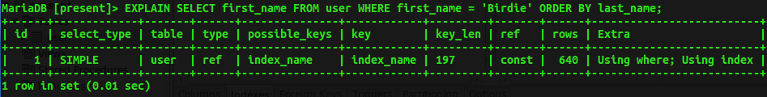
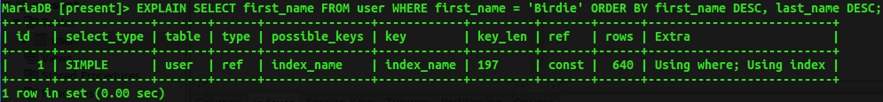
EXPLAIN ( ORDER BY использует индекс)
SELECT * FROM t1 WHERE key_part1 = constant ORDER BY key_part2;
SELECT * FROM t1 ORDER BY key_part1 DESC, key_part2 DESC;
SELECT * FROM t1 WHERE key_part1 = constant ORDER BY key_part1 DESC, key_part2 DESC;
SELECT * FROM t1 WHERE key_part1 > constant ORDER BY key_part1 ASC;
SELECT * FROM t1 WHERE key_part1 < constant ORDER BY key_part1 DESC;
SELECT * FROM t1 WHERE key_part1 < constant ORDER BY key_part1 DESC;
SELECT * FROM t1 WHERE key_part1 < constant ORDER BY key_part1 DESC;

Slide 21
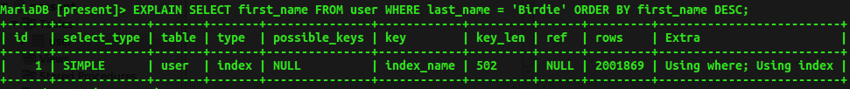
EXPLAIN ( ORDER BY не использует индекс )
SELECT * FROM t1 ORDER BY key1, key2;
SELECT * FROM t1 ORDER BY key_part1 DESC, key_part2 ASC;
SELECT * FROM t1 WHERE key2=constant ORDER BY key1;
SELECT * FROM t1 ORDER BY ABS(key); SELECT * FROM t1 ORDER BY -key;
Используемый индекс таблицы имеет такой тип, который не обеспечивает сортированного хранения строк (как индекс HASH в таблицах HEAP).
Столбцы индекса могут содержать значения NULL, и используется ORDER BY ... DESC. Это объясняется тем, что в SQL значения NULL всегда сортируются в первую очередь, независимо от того, используется DESC или нет.

Slide 22
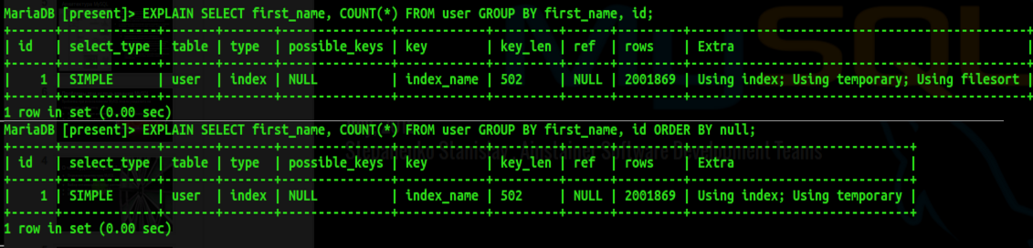
EXPLAIN ( GROUP BY совет )
Как известно MySQL автоматически сортирует поля, которые находятся в GROUP BY
SELECT a, COUNT(*) FROM bar GROUP BY a;
SELECT a, COUNT(*) FROM bar GROUP BY a ORDER BY NULL;

Slide 23

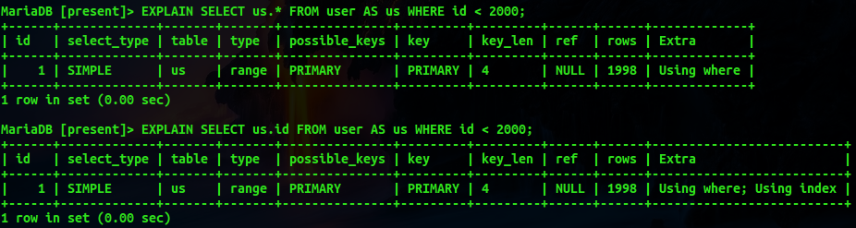
Оптимизируйте доступ к данным
Обращайте внимание:
Не извлекает ли приложение больше данных, чем нужно
Не анализирует ли сервер MySQL больше строк, чем это необходимо
Типичные ошибки:
Выборка ненужных строк
Выборка всех столбцов из соединения нескольких таблиц
Выборка всех столбцов
Покрывающие индексы
Если индекс содержит все необходимые запросу столбцы, то MySQL может воспользоваться им, вообще не читая данные таблицы.

Slide 24
Оптимизируйте доступ к данным
Использование подходящих типов данных, меньше лучше. Быстрее. Занимают меньше места на диске, в памяти, в кэше процессора.
Возраст это tinyint, а не varchar
Сравнение целых чисел дешевле сравнения символов.
Избегайте Null, лучше стараться использовать Not Null. Усложняются индексы,
статистика индексов.
DATETIME vs TIMESTAMP – можно хранить один и тот же тип данных.
TIMESTAMP – вдвое меньше места, позволяет работать с часовыми поясами.
VARCHAR – переменная длинна. Столько места сколько необходимо. (V<255)? +1 : +2 (байта)
CHAR – полезен при коротких записях. md5(). Фикс длинны - не подвержена фрагментации
VARCHAR(1), CHAR(1) – (Y,N) – 2 байта и 1 байт соответственно - в однобайтовой кодировке канеш.
ENUM – каждое значение = целое число. В действительности хранятся целые числа, а не строки.
IP – не строка, а 32-битное беззнаковое число. Точки лишь для удобства.
IP - VARCHAR ? Храним как беззнаковое целое число. (INET_ATON() и INET_NTOA())

Slide 25
Особенности кеш запросов
Работа кеш запросов не зависти от выбранного движка. Обрабатывает только похожие запросы. Байт в байт.
SELECT * from и SELECT * FROM – разные запросы
Подзапросы не кэшируются отдельно.
MySQL не кеширует запросы, результаты которых могут измениться. Например, запросы в которых используются функции, относящиеся к текущему времени (NOW(), CURDATE() и др.), к текущему соединению (CURRENT_USER(), CONNECTION_ID() и др.), в которых есть использование пользовательских функций, хранимых процедур.
SELECT * FROM table WHERE create_date > NOW() — INTERVAL 1 DAY
SELECT * FROM table WHERE create_date > '2016-07-26' — INTERVAL 1 DAY
Если в любой из таблиц, выборка из которой есть в кеше, происходят изменения (вставка или изменение строк), то MySQL удаляет из кеша такие выборки. Такой подход ускоряет работу MySQL, но может быть неэффективным для систем с большим количеством запросов на изменение таблиц.
UPDATE posts SET view_count = view_count+1 WHERE id=10;

Slide 26
Влияние конфигурации на производительность
Настройки по умолчанию – ЗЛО
Использование памяти лучше чем использование диска.
Не пытайтесь тюнить все, для большинства приложений нужно изменить всего несколько параметров
Никогда не делайте изменения сначала на продакшне
Делайте одно изменение за одно время
Пробуйте каждое изменение отдельно

Slide 27
Влияние конфигурации на производительность
Буферы
Основными параметрами являются key_buffer_size (буфер для работы с ключами и индексами) и sort_buffer (буфер для сортировки).
key_buffer_size = 64M
sort_buffer_size = 32M
При наличии 16Гб памяти и более, рекомендуется увеличить key_buffer_size до 128M-256M. Если Вы не используете MyISAM таблицы, рекомендуется установить размерkey_buffer_size в 32Мб для хранения индексов временных таблиц.
Кэши
Кэш запросов указывается в опции query_cache_size, ограничение на кэшируемый элемент в query_cache_limit, кэш открытых таблиц в table_cache.
table_cache = 1024
query_cache_limit = 2M
query_cache_size = 128M
thread_cache_size = 8
Будьте внимательны при установке завышенного значения query_cache_size, т.к. это может привести к ожиданию блокировок (Be careful not to set the size of the cache too large. Due to the need for threads to lock the cache during updates, you may see lock contention issues with a very large cache). Не рекомендуется устанавливать значение больше 256M.
Параметр thread_cache_size указывает количество тредов (threads), уходящих в кеш при отключении клиента. При новом подключении тред не создается, а берется из кеша, что позволяет экономить ресурсы при больших нагрузках. При наличии 16Гб памяти и более рекомендуем увеличить thread_cache_size до 16, table_cache в диапазон 2048-4096,query_cache_size до 256M.

Slide 28
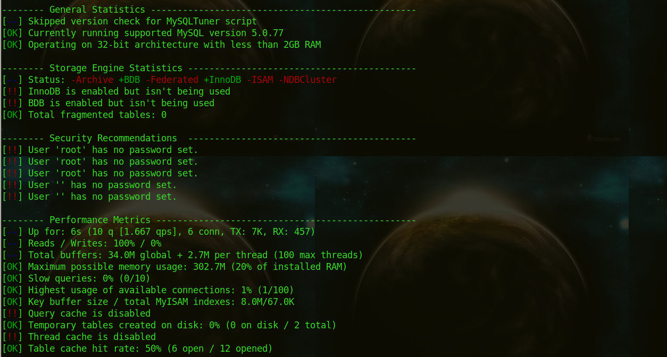
Оптимизация настроек MySQL с помощью Mysqltuner
Mysqltuner — это perl-скрипт, который анализирует статистику работы Mysql и выдает свои рекомендации по оптимизации настроек Mysql сервера.

Slide 29

Литература по оптимизации MySQL

Slide 30

THE END

